Slide 1
CAN (Controller Area Network)

Slide 2
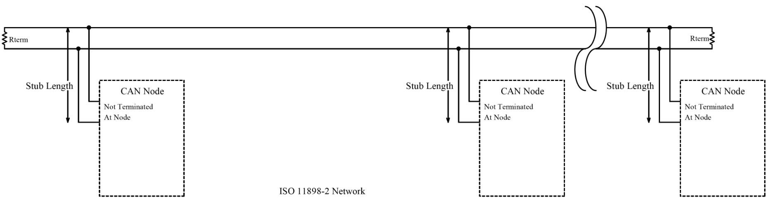
INTRODUCCIÓN
CAN (Controller Area Network)
Protocolo de comunicación serial confiable y eficiente.
Desarrollado inicialmente para la industria automotriz.
Alta tasa de actualización y alta precisión de datos.
Estructura bus → canal de comunicación compartido
Nodos con mismo nivel jerárquico → ECUs
Mensajes sin dirección concreta
Notes:
CAN (Controller Area Network – red de área controlada) es un protocolo de comunicación serial, que permite la comunicación confiable y eficiente entre diferentes componentes electrónicos (llamamos nodos, en el caso de un vehículo estos nodos son las ECUs).
Fue desarrollado inicialmente para la industria automotriz, donde tiene un gran uso. Pero también se utiliza para otro tipo de sistemas que requieran altas tasas de actualización y alta precisión de datos.
El protocolo CAN utiliza una estructura de bus, donde múltiples dispositivos (nodos) pueden comunicarse entre sí utilizando el mismo canal. En CAN no tenemos nodos master ni esclavos, todos tienen el mismo nivel jerárquico. Cada uno de los nodos pueden transmitir y recibir información, además de enviar solicitudes de información.
Los mensajes enviados por este bus no llevan una dirección concreta, si no que circulan por todo el bus, llegando a todos los nodos y cada uno de ellos decide si el mensaje le interesa o no.

Slide 3
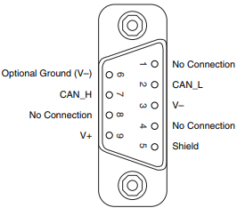
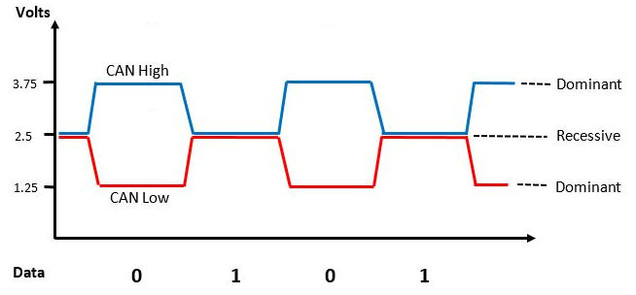
NIVEL FÍSICO
2 hilos → CAN L y CAN H
Hilos trenzados → evitar interferencias electromagnéticas.
R (120 ohms) → evitar reflejos de las señales.
Notes:
El canal de comunicación (bus) necesita dos hilos físicos, llamados CAN L (low) y CAN H (high), estos hilos van trenzados para evitar interferencias electromagnéticas.
Estos dos hilos se sitúan en los pines 2 (L) y 7 (H) de los conectores DB9, en caso de utilizar dos canales para el mismo conector el segundo canal iría conectado a los pines 1 y 8.
Dependiendo de la longitud del cable, a veces es necesario colocar resistencias de 120 Ohms para evitar reflejos de las señales y estropear la comunicación.
Las dos líneas que forman el bus son diferenciales, es decir transmiten la información en forma de diferencias de voltaje. Cada una de las diferencias de voltaje es un 0 o un 1. Este tipo de comunicación mejora la resistencia a interferencias electromagnéticas y garantiza una transmisión de datos confiable, incluso en entornos ruidosos. Si uno de los hilos sufre daños, se podría mantener la comunicación utilizando el hilo restante, referenciando el hilo corrompido a tierra.
Tenemos dos tipos de estados: Recesivo y dominante. Recesivo es cuando las dos líneas del bus tienen el mismo nivel de tensión, mientras que el estado dominante es cuando hay una diferencia de tensión entre el CAN H y el CAN L. Esta diferencia de tensión tiene que estar comprendida entre 1.5 y 3 V para el estado dominante, ara el estado recesivo la tensión puede estar comprendida entre el nivel de CAN H y CAN L.

Slide 4
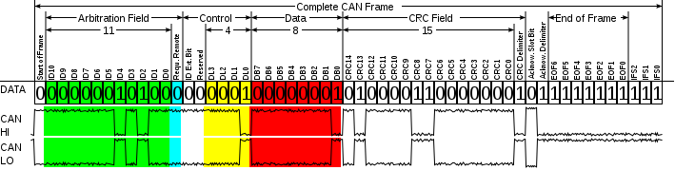
ESTRUCTURA DE LAS TRAMAS CAN ESTÁNDAR
Inicio de trama (SOF) - 1 bit
ID – 11 bits (29 for extended CAN)
Petición de transmisión remota (RTR) – 1 bit
Control (Ext. Bit + DLC) – 6 bits
Datos – 64 bits (8 bytes)
Verificación de redundancia cíclica (CRC) – 15 + 1 bits
Confirmación ACK – 2 bits
Fin de trama (EOF) – 7 bits
Notes:
Aquí podemos ver una trama CAN completa, con sus diferentes campos.
SOF - Inicio de trama = 1 bit (bajo = dominante)
ID – Identificador = 11 bit: Un identificador (único) para los datos, también tiene la prioridad del mensaje (ID con menor valor).
RTR = Solicitud de Transmisión Remota = 1 bit.
Campo de Control = 6 bit. El número de bytes del Campo de Datos CAN se indica mediante el Código de Longitud de Datos (DLC).
Campo de Datos = 0 a 64 Byte. Datos útiles.
Secuencia CRC = 15 bits. Se utiliza para garantizar la integridad de los datos durante la transmisión. Se calcula a partir de los datos que se van a enviar y se agrega como parte del mensaje transmitido. Cuando el receptor recibe el mensaje, también calcula el CRC a partir de los datos recibidos y compara este valor con el CRC recibido.
ACK = 2 bits, incluido el delimitador ACK = alto (recesivo). Es una señal de confirmación que indica que un mensaje ha sido recibido correctamente por el destinatario. Cuando un dispositivo CAN envía un mensaje, espera recibir un ACK como confirmación de que el mensaje ha sido recibido y entendido por al menos uno de los dispositivos receptores en el bus CAN
EOF - Fin de trama = 7 bits (alto = recesivo). Cada trama de datos y remota está delimitada por una secuencia de bandera de siete bits recesivos.

Slide 5
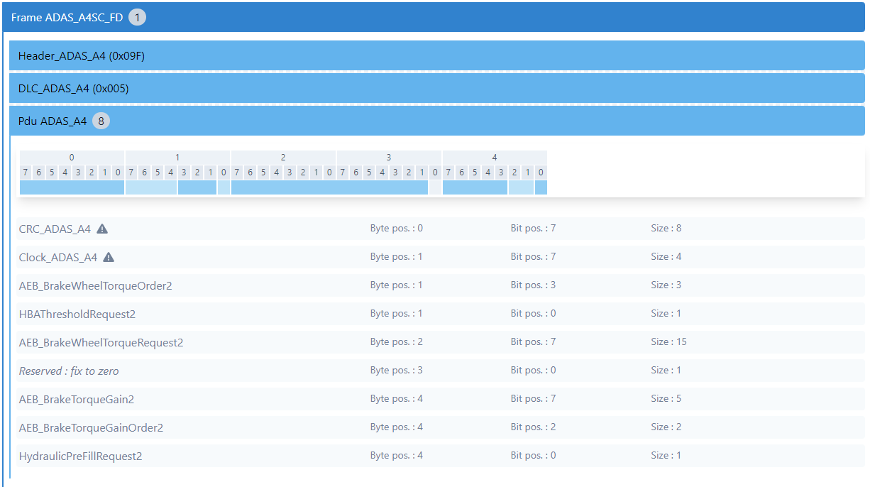
Encapsulación de las Tramas CAN
ADAS
Señal 1
Señal 2
Señal 3
Señal 4
Señal 5
Señal 6
Señal 7
Señal 8
Señal 9
Notes:
En el protocolo CAN hay diferentes niveles de encapsulación. Hasta ahora hemos hablado de tramas CAN, pero un nivel por debajo están las señales. Las tramas CAN transportan bits, los cuales forman señales, por lo tanto, las tramas CAN transportan señales. Las señales están encapsuladas dentro de las tramas CAN. Cuando trama CAN llega a una ECU y tiene que ser reenviada por un bus de CAN FD es necesario encapsular esta trama en una trama de CAN FD
ADAS_A4 → PT CAN
ADAS_A4SC_FD → V-FD

Slide 6
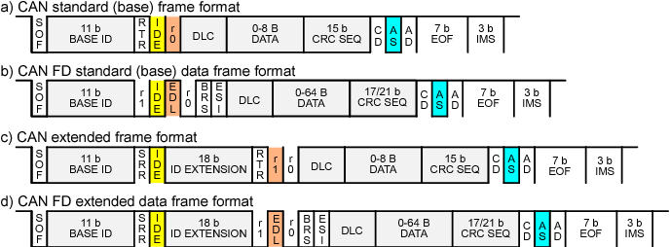
Estructura de las Tramas CAN
Notes:
EXPLICAR LO DEL 1 ENTRE MEDIAS
Cuando un nodo detecta seis bits consecutivos iguales en un campo susceptible de ser rellenado lo considera un error y emite un error activo. Un error activo consiste en seis bits consecutivos dominantes y viola la regla de relleno de bits.
Un bit de polaridad opuesta es insertado después de cinco bits consecutivos de la misma polaridad. Los bits insertados son eliminados por el receptor.

Slide 7
UDS

Slide 8




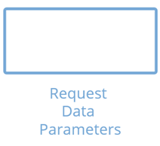


03 – Arquitectura y Mensajería UDS
UDS request message structure (UDS on CAN)
0x02
0x10
0x03
0xYY 0xYY
0xAA …

Slide 9
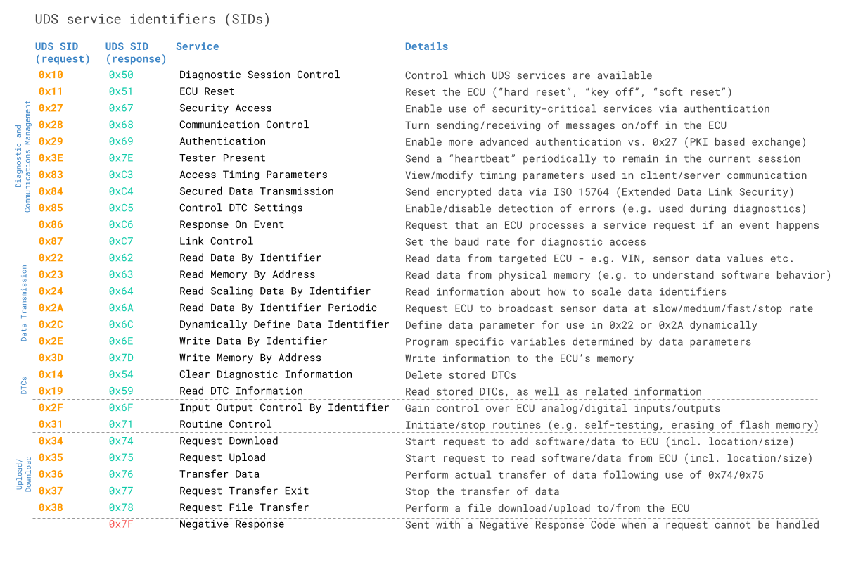
03 – Arquitectura y Mensajería UDS

Slide 10
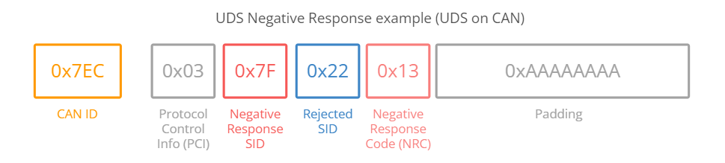
03 – Arquitectura y Mensajería UDS
→ Negative response

Slide 11
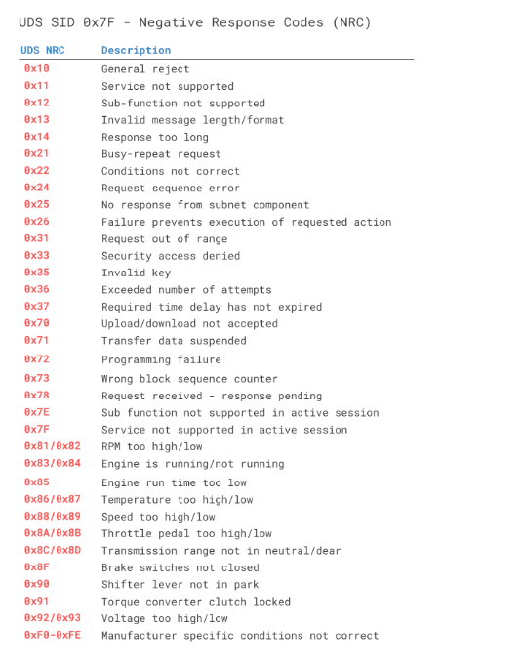
03 – Arquitectura y Mensajería UDS

Slide 12
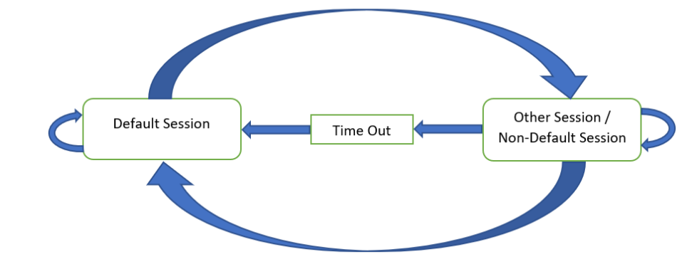
03 – Arquitectura y Mensajería UDS
CONTROL DE SESION:
Por razones de seguridad, no todos los servicios están disponibles en la sesión por defecto.
Service Name | Request ID | Response ID
Diagnostic Session Control | 0X10 | 0x50
Subfunction ID | Session
0x01 | Default Session
0x02 | Programming Session
0x03 | Extended Session
0x04 | Safety System Diagnostic Session
0xYY | FOTA Session

Slide 13
03 – Arquitectura y Mensajería UDS
Tester present → para mantener la sesión
Service Name | Request ID | Response ID
Tester present | 0X3E | 0x7E
ECU RESET
Service Name | Request ID | Response ID
ECU Reset | 0X11 | 0x51
Subfunction ID | Session
0x01 | Hard Reset
0x02 | Key OFF – ON Reset
0x03 | Software Reset

Slide 14
03 – Arquitectura y Mensajería UDS
Security Access → para activar servicios más críticos con autenticación
Service Name | Request ID | Response ID
Security Access | 0X27 | 0x67
Routine control → Activación de servicios/programas especiales
Service Name | Request ID | Response ID
Routine Control | 0X31 | 0x71
Read/Write by identifier→ Para leer/escribir DIDs
Service Name | Request ID | Response ID
Read Data by Identifier | 0X22 | 0x62
Write Data by Identifier | 0x2E | 0x6E

Slide 15
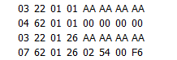
03 – Arquitectura y Mensajería UDS
Numero de Bytes útiles
Identificador de Servicio
Identificador de Respuesta a ese servicio
DID (Data Identifier) son códigos numéricos que identifican un dato concreto.
Resultado obtenido
Payload vacío (relleno)

Slide 16
TALLERES
Notes:
Necesaria wifi para instalar las librerías con pipinstall.
Github para descargar recursos y que se puedan comprobar los servicios (ECU simulada).
Abrir VCAN (canal virtual).
Probar los servicios de CANUDS, sesión , tester present….
Explicar candump y cansend.
Primer ejercicio: encontrar el identificador de la ECU, en los pares request/response.
15-20min
Ejercicio 2: Intentar hacer un security Access
Primero explicar el flujo y ellos ya tienen que intentarlo.
El seed de 6 bytes, tienen que aplicar algoritmos para averiguar.
Sin respuesta.

Slide 17
HEXADECIMAL
Sistema decimal (0–9) →10 símbolos.
El formato hexadecimal es un sistema de numeración en base 16.
Valor decimal | Símbolo Hexadecimal
0-9 | 0-9
10 | A
11 | B
12 | C
13 | D
14 | E
15 | F
Notes:
Color envíos
Recepciones
Identificadores
Servicio 22
Respuesta 62
Mensaje corto y mensaje largo
Primeros 4 – 3Ey 7E y el resto

Slide 18
Bytes y Bits
El bit es la unidad básica de información en informática, Representado con valor 0 o 1.
1 Byte está formado por 8 bits.
256 (Decimal) en binario sería:
1111 1111
Unidad | Equivalencia | Ejemplos
1 bit | 0 o 1 | Unidad mínima
1 byte | 8 bits | Un carácter
1 kilobyte (KB) | 1024 bytes | Unas pocas líneas de texto.
1 megabyte (MB) | 1024 KB | Una foto pequeña.
1 gigabyte (GB) | 1024 MB | Un video corto.
1 terabyte (TB) | 1024 GB | Muchos archivos en un disco duro.
Notes:
¿Por qué 8? Porque con 8 bits puedes representar 2^8=256 valores distintos. Eso es suficiente para representar caracteres, números, colores, etc

Slide 19
Recordando:
4 Bits pueden representar hasta el numero 16.
4 Bits es una letra o numero en hexadecimal.
1 Byte son 8 bits.
Por tanto:
256 = 1111 1111 = 0xFF
Decimal
Binario
Hexadecimal
0x02
0x10
0x03
0xYY 0xYY
0xAA …

Slide 20
TALLER 1 UDS
cansend y candump son dos herramientas clásicas usadas para enviar y capturar tramas CAN desde la línea de comandos.
Formato de envío del mensaje anterior:
cansend vcan0 610#03220101AAAAAAAA
Formato de recepción en candump:
Candump vcan0
Notes:
Color envíos
Recepciones
Identificadores
Servicio 22
Respuesta 62
Mensaje corto y mensaje largo
Primeros 4 – 3Ey 7E y el resto

Slide 21
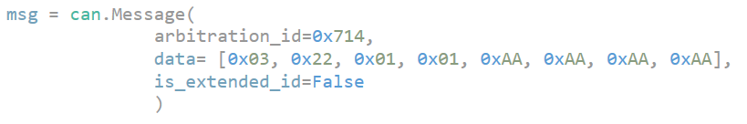

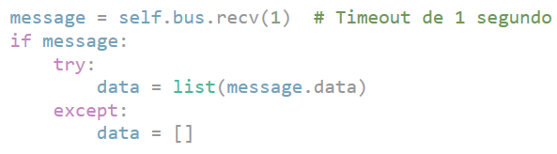
CAN en Python
Import can:
From can import message:
Send:
Recv()
Notes:
Color envíos
Recepciones
Identificadores
Servicio 22
Respuesta 62
Mensaje corto y mensaje largo
Primeros 4 – 3Ey 7E y el resto

